Slide 1
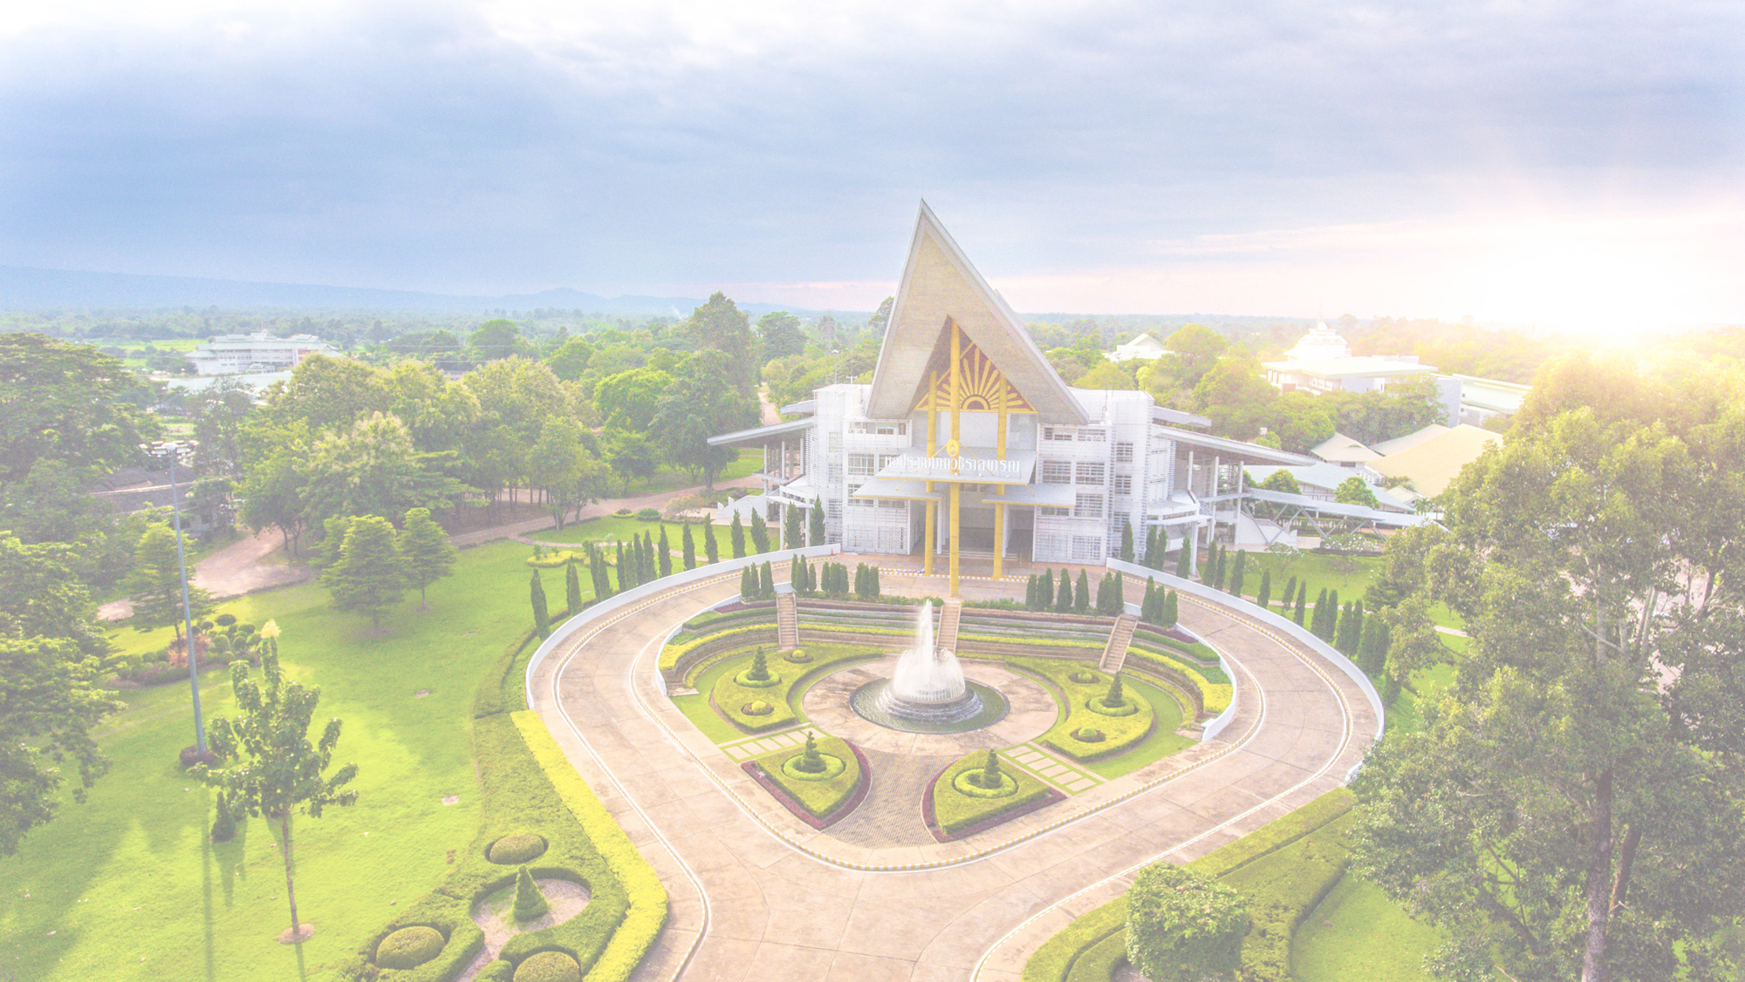
ประชุมชี้แจงการจัดทำแผนบริหารทรัพยากรบุคคล และแผนพัฒนาทรัพยากรบุคคล
มหาวิทยาลัยราชภัฏสกลนคร
ประจำปีงบประมาณ พ.ศ. 2567 -2570
วันพฤหัสบดีที่ 14 มีนาคม 2567 เวลา 13.30 – 16.30 น.
ณ ห้องประชุมสภานักศึกษา ชั้น 3 อาคาร 20
มหาวิทยาลัยราชภัฏสกลนคร

Slide 2
ร่าง แผนพัฒนาทรัพยากรบุคคล มหาวิทยาลัยราชภัฏสกลนคร
01
พิจารณา SWOT จุดแข็ง/จุดอ่อน/โอกาส/อุปสรรค
02
พิจารณาวิสัยทัศน์ / ประเด็นยุทธศาสตร์ / เป้าประสงค์
พิจารณาโครงการ/กิจกรรมประจำปีงบประมาณ พ.ศ. 2567 ที่เกี่ยวข้องพัฒนาทรัพยากรบุคคล และที่สอดคล้องกับประเด็นยุทธศาสตร์
03

Slide 3
พิจารณา SWOT จุดแข็ง/จุดอ่อน/โอกาส/อุปสรรค
01
จุดแข็ง (S) | ผลการพิจารณา
 | ยืนยัน/คงเดิม | แก้ไข/เพิ่มเติม
S1. อาจารย์และบุคลากรมีความเชี่ยวชาญเฉพาะด้านในศาสตร์หลากหลายแขนง สามารถบูรณาการกับ พันธกิจได้อย่างมีประสิทธิภาพ
S2. ทำเลที่ตั้งของมหาวิทยาลัยอยู่ในพื้นที่การคมนาคมที่สะดวกเหมาะสมสำหรับการเดินทาง
S3. มหาวิทยาลัยมีระบบการบริหารจัดการและแนวทางการปฏิบัติงานที่ทันต่อการเปลี่ยนแปลงตาม หลักธรรมาภิบาล
S4. มหาวิทยาลัยมีการทำงานแบบบูรณาการร่วมกับเครือข่ายที่หลากหลากในด้านวิจัยและบริการวิชาการทั้งหน่วยงานภาครัฐ ภาคเอกชน และชุมชนท้องถิ่น
S5. มีการพัฒนาระบบฐานข้อมูลเพื่อรองรับการบริหารจัดการและการตัดสินใจตามพันธกิจของมหาวิทยาลัย
จุดอ่อน (W) | ผลการพิจารณา
 | ยืนยัน/คงเดิม | แก้ไข/เพิ่มเติม
W1. ข้อมูลผลงานทางวิชาการของคณาจารย์บางส่วนยังไม่ถูกรวบรวมอยู่ในฐานข้อมูลที่สามารถเชื่อมโยงนำมาใช้ประโยชน์ได้
W2. อัตราการเผยแพร่ตีพิมพ์ผลงานวิจัย และงานวิจัยที่ถูกอ้างอิง H-Index มีจำนวนน้อยเมื่อเทียบกับจำนวนบุคลากรวิจัย
W3. ความก้าวหน้าในสายงานของบุคลากรสายสนับสนุนได้รับการแต่งตั้งให้เข้าสู่ตำแหน่งที่สูงขึ้นยังมีสัดส่วนน้อย

Slide 4
พิจารณา SWOT จุดแข็ง/จุดอ่อน/โอกาส/อุปสรรค
01
โอกาส | ผลการพิจารณา
 | ยืนยัน/คงเดิม | แก้ไข/เพิ่มเติม
O1. ยุทธศาสตร์ราชภัฏเพื่อการพัฒนาท้องถิ่นเปิดโอกาสให้มหาวิทยาลัยได้พัฒนาหลักสูตรและสร้างความร่วมมือในด้านการศึกษา ชุมชนและวัฒนธรรม
O2. นโยบายการดำเนินโครงการพลิกโฉมระบบการอุดมศึกษาของประเทศไทย (Reinventing University System) เปิดโอกาสให้มหาวิทยาลัยได้ดำเนินการพลิกโฉมมหาวิทยาลัยตามจุดเด่นหรือความถนัดโดยได้รับงบประมาณสนับสนุน
O3. การกำหนดจุดเน้นเชิงยุทธศาสตร์ของ 38 มหาวิทยาลัยราชภัฏ ในการพัฒนาองค์กรสู่ Digital organization & Green university และข้อมูล ควบคู่กับการพัฒนาบุคลากรให้เป็นผู้นำการเปลี่ยนแปลง agile Learner เป็นโอกาสให้ทำงานเชิงรุกมากขึ้น
อุปสรรค | ผลการพิจารณา
 | ยืนยัน/คงเดิม | แก้ไข/เพิ่มเติม
T1. การเรียนรู้ในศตวรรษที่ 21 ผู้เรียนมีช่องทางการเรียนรู้ที่หลากหลาย
T2. รัฐบาลมีนโยบายการจัดสรรงบประมาณที่เข้มงวดส่งผลให้มหาวิทยาลัยได้รับการสนับสนุนงบประมาณลดลง
T3. การเปลี่ยนแปลงนโยบายมาตราการของหน่วยงานภาครัฐที่เกี่ยวข้อง ส่งผลต่อการปฏิบัติงานที่ต้องมีการปรับเปลี่ยนรูปแบบการทำงาน
T4. การเปลี่ยนแปลงทางสังคม เศรษฐกิจ เทคโนโลยีการเมืองระดับประเทศและท้องถิ่น ส่งผลกระทบต่อการบริหารจัดการตามพันธกิจของมหาวิทยาลัย

Slide 5
พิจารณาวิสัยทัศน์ / ประเด็นยุทธศาสตร์ / เป้าประสงค์
02
วิสัยทัศน์การพัฒนาทรัพยากรบุคคลมหาวิทยาลัยราชภัฏสกลนคร | ผลการพิจารณา
บุคลากรมหาวิทยาลัยราชภัฏสกลนคร ได้รับการพัฒนาความรู้ ความสามารถ ทักษะ และสมรรถนะที่จำเป็นเพื่อประสิทธิผลและประสิทธิภาพในการปฏิบัติงาน
ประเด็นยุทธศาสตร์พัฒนาทรัพยากรบุคคลมหาวิทยาลัยราชภัฏสกลนคร | ผลการพิจารณา
ประเด็นยุทธศาสตร์ที่ 1 การเสริมสร้างสมรรถนะและทักษะการปฏิบัติงานให้แก่บุคลากร
ประเด็นยุทธศาสตร์ที่ 2 การพัฒนาผู้บริหารของมหาวิทยาลัยทุกระดับให้เป็นผู้นำการบริหาร มหาวิทยาลัยในยุคใหม่ที่ก้าวทัน การเปลี่ยนแปลง
ประเด็นยุทธศาสตร์ที่ 3 การพัฒนามหาวิทยาลัยสู่องค์กรการเรียนรู้

Slide 6
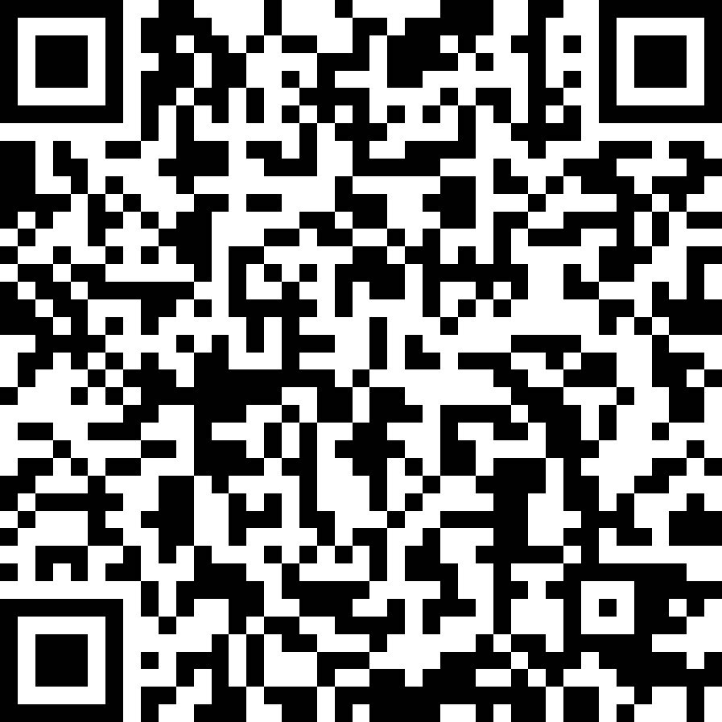
พิจารณาโครงการ/กิจกรรมประจำปีงบประมาณ พ.ศ. 2567 ที่เกี่ยวข้องพัฒนาทรัพยากรบุคคล และสอดคล้องกับประเด็นยุทธศาสตร์
คณะ/สำนัก สถาบัน | จำนวนโครงการ/กิจกรรม พัฒนาทรัพยากรบุคคล ประจำปีงบประมาณ พ.ศ. 2567
1. คณะครุศาสตร์ | 8 โครงการ
2. คณะวิทยาศาสตร์และเทคโนโลยี | 3 โครงการ
3. คณะวิทยาการจัดการ | 2 โครงการ
4. คณะเทคโนโลยีการเกษตร | ไม่มีโครงการ/กิจกรรม
5. คณะมนุษยศาสตร์และสังคมศาสตร์ | ไม่มีโครงการ/กิจกรรม
6. คณะเทคโนโลยีอุตสาหกรรม | ไม่มีโครงการ/กิจกรรม
7. สำนักงานอธิการบดี | 3 โครงการ
8. สำนักวิทยบริการและเทคโนโลยี | 1 โครงการ
9. สำนักส่งเสริมวิชาการและงานทะเบียน | 1 โครงการ
10. สถาบันภาษาศิลปะและวัฒนธรรม | 2 โครงการ
11. สถาบันวิจัยและพัฒนา | ไม่มีโครงการ/กิจกรรม
12. บัณฑิตวิทยาลัย | 1 โครงการ
รวม | 21 โครงการ
โครงการ
หน่วยงานสามารถเพิ่มเติมโครงการที่เกี่ยวข้องกับ การพัฒนาทรัพยากรบุคคล ได้ใน Google Doc ภายในวันที่ 18 มีนาคม 2567

Slide 7
พิจารณาโครงการ/กิจกรรมประจำปีงบประมาณ พ.ศ. 2567 ที่เกี่ยวข้องพัฒนาทรัพยากรบุคคล และที่สอดคล้องกับประเด็นยุทธศาสตร์
03
ประเด็นยุทธศาสตร์ /เป้าประสงค์ | โครงการ/กิจกรรม | วัตถุประสงค์โครงการ | ตัวชี้วัด | ระยะเวลา | งบประมาณ | ผู้รับผิดชอบ
ประเด็นยุทธศาสตร์ 1 การเสริมสร้างสมรรถนะและทักษะการปฏิบัติงานให้แก่บุคลากร
1.1บุคลากรสายวิชาการมีสมรรถนะและทักษะในวิชาชีพที่เหมาะสมตามสายงานและตอบสนองต่อยุทธศาสตร์ของมหาวิทยาลัย | โครงการพัฒนาศักยภาพอาจารย์ประจำสาขาวิชาฟิสิกส์ | เพื่อพัฒนาศักยภาพอาจารย์ให้มีความทันสมัย เป็นมืออาชีพ รู้เท่าทันการเปลี่ยนแปลงด้านวิทยาศาสตร์และเทคโนโลยีในศตวรรษที่ 21 และรู้เท่าทันต่อสถานการณ์ปัจจุบัน | 1. อาจารย์ ได้เข้าประชุมทางวิชาการเพื่อการพัฒนาตนเอง จำนวน 7 คน 2. ผู้บริหารนำข้อมูลไปใช้ประกอบการตัดสินใจ จำนวน 1 ครั้ง 3. ความพึงพอใจของกลุ่มเป้าหมายต่อโครงการ/กิจกรรม ร้อยละ 85 | ต.ค. 66 - ก.ย. 67 | 23,720 | คณะวิทยาศาสตร์และเทคโนโลยี
 | 2. โครงการพัฒนาอาจารย์หลักสูตรการศึกษาปฐมวัย | 1. เพื่อให้อาจารย์ประจำหลักสูตรการศึกษาปฐมวัยมีการพัฒนาตนเองสู่ผลงานวิชาการ หรือศึกษาดูงาน หรือการอบรม หรือการรับความรู้ในด้านอื่น ๆ 2. เพื่อให้หลักสูตรการศึกษาปฐมวัยมีการพัฒนา ปรับปรุง และแก้ไขให้ทันสมัยและดียิ่งขึ้นอย่างต่อเนื่อง | 1. เอกสารประกอบการสอน หรือบทความวิชาการ หรือบทความวิจัยหรือเอกสารอื่นเพื่อการสอน จำนวน 1 เล่ม 2. หลักสูตรการศึกษาปฐมวัย ฉบับปรับปรุง จำนวน 1 เล่ม 3. เอกสารประกอบการสอน หรือบทความวิชาการ หรือบทความวิจัยหรือเอกสารอื่นเพื่อการสอน จำนวน 1 เล่ม 4. หลักสูตรการศึกษาปฐมวัย ฉบับปรับปรุง | ต.ค. 66 - ก.ค. 67 | 6,800 | คณะครุศาสตร์
 | 3. โครงการพัฒนาศักยภาพ อาจารย์สาขาวิชาวิทยาศาสตร์ คณะครุศาสตร์ มหาวิทยาลัยราชภัฏสกลนคร | 1. เพื่อพัฒนาศักยภาพอาจารย์สาขาวิชาวิทยาศาสตร์ ให้มีผลงานทางวิชาการมากขึ้น 2. เพื่อให้บุคลากรได้เกิดการแลกเปลี่ยนเรียนรู้ร่วมกับสถาบันการศึกษา หน่วยงานที่เกี่ยวข้องด้านการศึกษา 3. เพื่อให้บุคลากรสาขาวิชาวิทยาศาสตร์ได้นำองค์ความรู้ที่ได้รับไปใช้ประโยชน์ต่อการพัฒนาตนเองและวิชาชีพ | 1. จำนวนผู้เข้าร่วมโครงการ จำนวน 5 คน 2. บทความวิชาการ จำนวน 3 ฉบับ 3. หนังสือ/เอกสารประกอบการสอน จำนวน 3 เล่ม | ต.ค. 66 - ก.ค. 67 | 40,000 | คณะครุศาสตร์
18 โครงการ

Slide 8
พิจารณาโครงการ/กิจกรรมประจำปีงบประมาณ พ.ศ. 2567 ที่เกี่ยวข้องพัฒนาทรัพยากรบุคคล และที่สอดคล้องกับประเด็นยุทธศาสตร์
03
ประเด็นยุทธศาสตร์ /เป้าประสงค์ | โครงการ/กิจกรรม | วัตถุประสงค์โครงการ | ตัวชี้วัด | ระยะเวลา | งบประมาณ | ผู้รับผิดชอบ
ประเด็นยุทธศาสตร์ 1 การเสริมสร้างสมรรถนะและทักษะการปฏิบัติงานให้แก่บุคลากร
1.1 บุคลากรสายวิชาการมีสมรรถนะและทักษะในวิชาชีพที่เหมาะสมตามสายงานและตอบสนองต่อยุทธศาสตร์ของมหาวิทยาลัย | 4. โครงการการอบรมเชิงปฏิบัติการเพื่อส่งเสริมและพัฒนาศักยภาพของอาจารย์ให้มีคุณภาพมาตรฐานทางวิชาชีพ | เพื่อส่งเสริมและพัฒนาศักยภาพของอาจารย์ในสาขาวิชาการประถมศึกษาให้มีคุณภาพมาตรฐานทางวิชาชีพ ได้แก่ ความรู้ด้านวิชาการในศาสตร์การประถมศึกษาและวิชาชีพทางการศึกษาที่ทันสมัย | 1. จำนวนกลุ่มเป้าหมายเข้าร่วมโครงการ จำนวน20 คน 2. ความพึงพอใจของผู้เข้าร่วมโครงการพัฒนาศักยภาพของอาจารย์ในสาขาวิชาการประถมศึกษาและอาจารย์ผู้สอนในสาขาวิชาการประถมศึกษา เพื่อให้มีคุณภาพมาตรฐานทางวิชาชีพ ร้อยละ 80 | ต.ค. 66 - ก.ค. 67 | 22,800 | คณะครุศาสตร์
 | 5. โครงการพัฒนาศักยภาพอาจารย์ด้านงานวิจัย คณะครุศาสตร์ | เพื่อส่งเสริมความรู้ความสามารถในการทำวิจัยสำหรับอาจารย์ในคณะครุศาสตร์ | 1. จำนวนคณาจารย์คณะครุศาสตร์ที่เข้าร่วมโครงการ จำนวน 50 คน 2. ความรู้ด้านการทำวิจัยผู้เข้าร่วมโครงการ ร้อยละ 80 | ต.ค. 66 - ก.ค. 67 | 30,000 | คณะครุศาสตร์
 | 6. โครงการพัฒนาการจัดทำผลงานทางวิชาการ คณะครุศาสตร์ | 1. เพื่อให้คณาจารย์คณะครุศาสตร์มีความรู้ในการจัดทำผลงานทางวิชาการ 2. เพื่อคณาจารย์คณะครุศาสตร์นำความรู้ไปใช้ประกอบในการจัดทำผลงานทางวิชาการ | 1. คณาจารย์คณะครุศาสตร์เข้ารับการพัฒนาการจัดทำผลงานทางวิชาการ จำนวน 30 คน 2. ร้อยละคณาจารย์คณะครุศาสตร์มีความรู้ความเข้าใจในการจัดทำผลงานทางวิชาการ ร้อยละ 80 3. ร้อยละการนำความรู้ไปปรับใช้ในการจัดทำผลงานทางวิชาการ ร้อยละ 70 4. ร้อยละผลงานทางวิชาการของคณาจารย์ที่เพิ่มขึ้น ร้อยละ 80 | ต.ค. 66 - ก.ค. 67 | 40,00 | คณะครุศาสตร์
18 โครงการ

Slide 9
พิจารณาโครงการ/กิจกรรมประจำปีงบประมาณ พ.ศ. 2567 ที่เกี่ยวข้องพัฒนาทรัพยากรบุคคล และที่สอดคล้องกับประเด็นยุทธศาสตร์
03
ประเด็นยุทธศาสตร์ /เป้าประสงค์ | โครงการ/กิจกรรม | วัตถุประสงค์โครงการ | ตัวชี้วัด | ระยะเวลา | งบประมาณ | ผู้รับผิดชอบ
ประเด็นยุทธศาสตร์ 1 การเสริมสร้างสมรรถนะและทักษะการปฏิบัติงานให้แก่บุคลากร
1.1 บุคลากรสายวิชาการมีสมรรถนะและทักษะในวิชาชีพที่เหมาะสมตามสายงานและตอบสนองต่อยุทธศาสตร์ของมหาวิทยาลัย | 7. โครงการพัฒนาอาจารย์และ บุคลากรในหน่วยงาน (บัณฑิตวิทยาลัย) | เพื่อพัฒนาทักษะความสามารถในการปฏิบัติงานของอาจารย์ และบุคลากรในองค์การ | 1. จำนวนของคณะกรรมการบริหารสำนักงานบัณฑิตวิทยาลัยเข้าร่วมฝึกอบรมและเข้าร่วมสัมมนาทางวิชาการ จำนวน 5 คน 2. ร้อยละของบุคลากรสำนักงานบัณฑิตวิทยาลัยเข้าร่วมฝึกอบรมและเข้าร่วมสัมมนาทางวิชาการ ร้อยละ 90 3. ร้อยละของผู้บริหารและบุคลากรบัณฑิตวิทยาลัยเข้าร่วมการพัฒนาศักยภาพ ร้อยละ 90 | ต.ค. 66 - ก.ค. 67 | 434,000 | บัณฑิตวิทยาลัย
1.2 พัฒนาบุคลากรสายสนับสนุนวิชาการให้มีสมรรถนะและทักษะในวิชาชีพในการปฏิบัติงานที่ตอบสนองต่อยุทธศาสตร์ของมหาวิทยาลัย | โครงการพัฒนาบุคลากรสายสนับสนุน สำนักงานอธิการบดี | เพื่อพัฒนาความรู้ความเข้าใจ ทักษะ แนวคิด ทัศนคติ จิตวิทยา และประสบการณ์ในด้านการบริหารจัดการ องค์ความรู้ ตลอดจนด้านอื่น ๆ มาปรับใช้ให้เกิดประโยชน์ต่อการปฏิบัติงานและการพัฒนางานของตน | 1. มีผู้บริหาร บุคลากร กองกลาง สำนักงานอธิการบดีผ่านการอบรม ร้อยละ 80 2. มีบุคลากรสายสนับสนุนสำนักงานอธิการบดีผ่านการอบรม ร้อยละ 80 3. บุคลากรสายสนับสนุนมีคู่มือการปฏิบัติงานหลัก งานวิจัย ใช้ในการยื่นของกำหนดตำแหน่งสูงขึ้น ระดับ ชำนาญการ ร้อยละ 50 | ต.ค. 66 - ก.ย. 67 | 200,000 | สำนักงานอธิการบดี
 | 2. โครงการพัฒนาบุคลากรคณะครุศาสตร์ | 1. เพื่อส่งเสริมความรู้ความสามารถ และความชำนาญการในการจัดกิจกรรมการเรียนการสอน 2. เพื่อพัฒนาศักยภาพการปฏิบัติงานของคณาจารย์ และบุคลากรของคณะครุศาสตร์ | 1. จำนวนผู้บริหาร คณาจารย์ และบุคลากรคณะครุศาสตร์เข้าศึกษาดูงานสถาบันการศึกษา จำนวน 50 คน 2. จำนวนผู้บริหาร จำนวน 8 คน | ต.ค. 66 - ก.ย. 67 | 400,000 | คณะครุศาสตร์
18 โครงการ

Slide 10
พิจารณาโครงการ/กิจกรรมประจำปีงบประมาณ พ.ศ. 2567 ที่เกี่ยวข้องพัฒนาทรัพยากรบุคคล และที่สอดคล้องกับประเด็นยุทธศาสตร์
03
ประเด็นยุทธศาสตร์ /เป้าประสงค์ | โครงการ/กิจกรรม | วัตถุประสงค์โครงการ | ตัวชี้วัด | ระยะเวลา | งบประ มาณ | ผู้รับผิดชอบ
ประเด็นยุทธศาสตร์ 1 การเสริมสร้างสมรรถนะและทักษะการปฏิบัติงานให้แก่บุคลากร
1.2 พัฒนาบุคลากรสายสนับสนุนวิชาการให้มีสมรรถนะและทักษะในวิชาชีพในการปฏิบัติงานที่ตอบสนองต่อยุทธศาสตร์ของมหาวิทยาลัย | 3. โครงการพัฒนาศักยภาพบุคลากรเข้าสู่ตำแหน่งสูงขึ้น | เพื่อให้บุคลากรสายสนับสนุน คณะครุศาสตร์ ได้จัดทำคู่มือปฏิบัติงานเพื่อเพิ่มศักยภาพและเพิ่มพูนความรู้ในการพัฒนางาน | 1. จำนวนบุคลกรสายสนับสนุนที่จัดทำคู่มือปฏิบัติงาน จำนวน 13 คน 2. ร้อยละความรู้ความเข้าใจในการจัดทำเอกสารประกอบการขอตำแหน่ง ที่สูงขึ้น ร้อยละ 80 | ต.ค. 66 - ก.ย. 67 | 20,000 | คณะครุศาสตร์
 | 4. โครงการพัฒนาสมรรถนะการวิจัยของบุคลากร | 1. เพื่อพัฒนาทักษะการวิจัยของบุคลากรสายวิชาการในการขอตำแหน่งทางวิชาการ 2. เพื่อพัฒนาทักษะการวิจัยของบุคลากรสายวิชาการในการรับทุนสนับสนุนจากแหล่งทุนภายในมหาวิทยาลัย 3. เพื่อพัฒนาทักษะการวิจัยของบุคลากรสายสนับสนุนวิชาการให้ได้รับทุนสนับสนุนการวิจัย 4. เพื่อพัฒนาค่าคะแนนของการเผยแพร่ผลงานทางวิชาการของอาจารย์ประจำ และนักวิจัยในอัตราส่วนที่มากขึ้น | 1. บุคลากรคณะวิทยาการจัดการได้รับการพัฒนาทักษะการวิจัย จำนวน 25 คน 2. บุคลากรคณะวิทยาการจัดการมีความพึงพอใจต่อการได้รับการพัฒนาทักษะการวิจัยและมีทักษะการวิจัยเพิ่มมากขึ้น ร้อยละ 80 | ต.ค. 66 - ส.ค. 67 | 150,00 | คณะวิทยาการจัดการ
 | 5. โครงการส่งเสริมศักยภาพทางวิชาชีพคอมพิวเตอร์และเทคโนโลยีดิจิทัลของบุคลากรและนักศึกษาสาขาวิชาคอมพิวเตอร์ | 1. เพื่อจัดกิจกรรมเพิ่มพูนความรู้ และประสบการณ์ให้กับนักศึกษาและบุคลากร 2. เพื่อให้นักศึกษาได้ออกฝึกประสบการณ์วิชาชีพและสหกิจศึกษาตามทักษะวิชาชีพที่เหมาะสม 3. เพื่อให้นักศึกษาและบุคลากรได้พัฒนาศักยภาพในทักษะวิชาชีพด้านคอมพิวเตอร์และเทคโนโลยีดิจิทัล | 1. นักศึกษาและบุคลากรเข้าร่วมกิจกรรมการศึกษาดูงาน ร้อยละ 90 2. บุคลากรเข้าเพิ่มพูนศักยภาพของตนเอง ร้อยละ 80 3. อาจารย์ผู้สอนมีผลงานทางวิชาการหรือลิขสิทธิ์หรืออนุสิทธิบัตรหรือสิทธิบัตร จำนวน 10 ชิ้น | ต.ค. 66 - ส.ค. 67 | 192,675 | คณะวิทยาศาสตร์และเทคโนโลยี
18 โครงการ

Slide 11
พิจารณาโครงการ/กิจกรรมประจำปีงบประมาณ พ.ศ. 2567 ที่เกี่ยวข้องพัฒนาทรัพยากรบุคคล และที่สอดคล้องกับประเด็นยุทธศาสตร์
03
ประเด็นยุทธศาสตร์ /เป้าประสงค์ | โครงการ/กิจกรรม | วัตถุประสงค์โครงการ | ตัวชี้วัด | ระยะเวลา | งบประ มาณ | ผู้รับผิดชอบ
ประเด็นยุทธศาสตร์ 1 การเสริมสร้างสมรรถนะและทักษะการปฏิบัติงานให้แก่บุคลากร
1.2 พัฒนาบุคลากรสายสนับสนุนวิชาการให้มีสมรรถนะและทักษะในวิชาชีพในการปฏิบัติงานที่ตอบสนองต่อยุทธศาสตร์ของมหาวิทยาลัย | 6. โครงการพัฒนาบุคลากร สาขาวิชาพลศึกษาและวิทยาศาสตร์การกีฬา | 1. เพื่อส่งเสริมและพัฒนาอาจารย์สาขาวิชาพลศึกษาและวิทยาศาสตร์การกีฬา มีความรู้ในการพัฒนาบทความวิจัยและบทความวิชาการ | 1. เอกสารประกอบการสอน หรือเอกสารอื่นเพื่อการสอน จำนวน 1 เล่ม 2. บทความวิชาการ หรือบทความวิจัย จำนวน 1 เล่ม 3. ร้อยละอาจารย์มีความรู้ในการพัฒนาบทความวิจัย และบทความวิชาการ ร้อยละ 80 | ต.ค. 66 - ส.ค. 67 | 37,985 | คณะครุศาสตร์
 | 7. โครงการส่งเสริมการพัฒนาบุคลากรและนักศึกษา คณะวิทยาการจัดการ | 1. เพื่อสนับสนุนให้บุลากรและนักศึกษามีการพัฒนาทักษะด้านวิชาการหรือด้านการสอน 2. เพื่อเผยแพร่ผลงานทางวิชาการของบุคลากรมหาวิทยาลัยราชภัฏสกลนคร และหน่วยงานภายนอก | 1. จำนวนบุคลากรและนักศึกษา คณะวิทยาการจัดการ ที่ได้รับการพัฒนา จำนวน 70 คน 2. อาจารย์ประจำหลักสูตรของคณะวิทยาการมีผลงานตีพิมพ์เผยแพร่ ร้อยละ 80 | ต.ค. 66 - ส.ค. 67 | 400,000 | คณะวิทยาการจัดการ
 | 8. โครงการพัฒนาและส่งเสริมศักยภาพบุคลากรและนักศึกษา สาขาวิชาเคมี | 1. เพื่อตรวจประเมินการประกันคุณภาพการศึกษาระดับหลักสูตร ของหลักสูตร วท.บ. เคมี ตามเกณฑ์มาตรฐาน หลักสูตรระดับอุดมศึกษา จากคณะกรรมการผู้ทรงคุณวุฒิ วางแผนในการปรับปรุงหลักสูตรตามผลการประเมิน 2. เพื่อจัดซื้อวัสดุอุปกรณ์และสารเคมีห้องปฏิบัติการเคมีให้เพียงพอต่อการจัดกิจกรรมการเรียนการสอนสาขาวิชาเคมีจัดซื้อวัสดุอุปกรณ์สำนักงานให้เพียงพอต่อการใช้งานในการบริหารจัดการสาขาวิชาเคมี และซ่อมบำรุงครุภัณฑ์ที่ชำรุดใช้งานไม่ได้ให้อยู่ในสภาพดีพร้อมใช้งาน 3. เพื่อให้อาจารย์ และบุคลากรสาขาวิชาเคมีได้รับการพัฒนาตนเองผ่านการอบรมเพิ่มองค์ความรู้ มีสิ่งสนับสนุนเพื่อพัฒนางานด้านการวิจัยในสาขาวิชาที่สนใจ ตลอดจนสามารถพัฒนาองค์ความรู้จากงานวิจัย นำไปตีพิมพ์เผยแพร่บทความวิจัย/บทความวิชาได้ 4. เพื่อส่งเสริมและพัฒนาให้นักศึกษาสาขาวิชาเคมี เป็นบุคคลที่มีคุณภาพด้วยกระบวนการเรียนรู้ในศตวรรษที่ 21 ประกอบด้วย กลุ่มทักษาวิชาหลัก กลุ่มทักษะชีวิตและอาชีพ กลุ่มทักษะการเรียนรู้และนวัตกรรม และทักษะสารสนเทศ สื่อ และเทคโนโลยี รวมทั้งการจัดการศึกษาที่มีการบูรณาการแบบ Work Integrated Learning (WIL) | 1. อาจารย์และบุคลากรสาขาวิชาเคมี นำองค์ความรู้จากการอบรมมาการใช้ในกิจกรรมการเรียนการสอนและการวิจัย ร้อยละ 80 2. อาจารย์และบุคลากรสาขาวิชาเคมี เข้าร่วมการประชุมวิชาการระดับชาติ/นานาชาติ จำนวน 1 คน 3. อาจารย์และบุคลากรสาขาวิชาเคมี มีผลงานตีพิมพ์ระดับชาติ/นานาชาติ จำนวน 1 บทความ 4. อาจารย์และบุคลากรสาขาวิชาเคมี มีสิ่งสนับสนุนที่เพียงพอต่อการพัฒนาศักยภาพของตนเอง จำนวน 1 ชิ้น | ต.ค. 66 - ส.ค. 67 | 304,813 | คณะวิทยาศาสตร์และเทคโนโลยี
18 โครงการ

Slide 12
พิจารณาโครงการ/กิจกรรมประจำปีงบประมาณ พ.ศ. 2567 ที่เกี่ยวข้องพัฒนาทรัพยากรบุคคล และที่สอดคล้องกับประเด็นยุทธศาสตร์
03
ประเด็นยุทธศาสตร์ /เป้าประสงค์ | โครงการ/กิจกรรม | วัตถุประสงค์โครงการ | ตัวชี้วัด | ระยะเวลา | งบประ มาณ | ผู้รับผิดชอบ
ประเด็นยุทธศาสตร์ 1 การเสริมสร้างสมรรถนะและทักษะการปฏิบัติงานให้แก่บุคลากร
1.2 พัฒนาบุคลากรสายสนับสนุนวิชาการให้มีสมรรถนะและทักษะในวิชาชีพในการปฏิบัติงานที่ตอบสนองต่อยุทธศาสตร์ของมหาวิทยาลัย | 9. โครงการส่งเสริมบุคลากรเพื่อพัฒนาความเป็นมืออาชีพในการปฏิบัติงาน | เพื่อส่งเสริม สนับสนุน ให้บุคลากรสถาบันภาษาศิลปะและวัฒนธรรมมีความรู้ด้านทำนุบำรุงศิลปวัฒนธรรม และสามารถนำความรู้ที่ได้รับไปพัฒนางานและองค์กรให้มีประสิทธิภาพ | 1. จำนวนของบุคลากรที่ได้รับการพัฒนาตนเอง จำนวน 24 คน 2. ร้อยละของบุคลากรสามารถนำความรู้ที่ได้จากการฝึกอบรมไปประยุกต์ใช้ให้เกิดประโยชน์ในการทำงานของตนเอง และมีแนวคิดในการพัฒนาองค์กรที่สร้างสรรค์ ร้อยละ 85 | ต.ค. 66 - ส.ค. 67 | 130,000 | สถาบันภาษา ศิลปะและวัฒนธรรม
 | 10. โครงการพัฒนาศักยภาพบุคลากรสำนักวิทยบริการและเทคโนโลยีสารสนเทศ ประจำปีงบประมาณ พ.ศ. 2567 | 1. เพื่อให้บุคลากรมีความรู้ ความสามารถ และทักษะวิชาชีพ ที่เหมะสมตามสมรรถนะที่กำหนด ในผลสัมฤทธิ์ตามข้อตงลงการปฏิบัติราชการ 2. เพื่อเตรียมความพร้อมของบุคลากรให้มีทักษะความรู้ ความสารถ และศักยภาพเพื่อก้าวสู่ตำแหน่งที่สูงขึ้น | 1. บุคลากรเข้าร่วมการพัฒนาสมรรถนะทักษะวิชาชีพโดยการฝึกอบรม ประะชุม สัมมนา จำนวน 25 คน 2. บุคลากรที่เข้ารับการพัฒนาสมรรถนะทักษะวิชาชีพสามารถนำความรู้ที่ได้มาใช้ในการปฏิบัติงาน จำนวน 25 คน | ต.ค. 66 - ส.ค. 67 | 180,000 | สำนักวิทยบริการและเทคโนโลยีสารสนเทศ
 | 11. โครงการส่งเสริมการพัฒนาสมรรถนะบุคลากรสายสนับสนุน สำนักส่งเสริมวิชาการและงานทะเบียน | เพื่อเพิ่มพูนทักษะความรู้ และพัฒนาสมรรถนะต่างๆ | 1. บุคลากรของสำนักส่งเสริมวิชาการและงานทะเบียนได้เข้าแลกเปลี่ยนเรียนรู้ หรือเพิ่มพูนสมรรถนะ ทักษะความรู้ความสามารถต่างๆ จำนวน 24 คน 2. บุคลากรของสำนักที่เข้าแลกเปลี่ยนเรียนรู้ หรือเพิ่มพูนสมรรถนะ ทักษะความรู้ความสามารถต่างๆ นำความรู้ที่ได้รับจากการพัฒนามาประยุกต์ใช้ในการปฏิบัติงาน ร้อยละ 75 | ต.ค. 66 - ส.ค. 67 | 90,000 | สำนักส่งเสริมวิชาการและงานทะเบียน
18 โครงการ

Slide 13
ประเด็นยุทธศาสตร์ที่ 2 การพัฒนาผู้บริหารของมหาวิทยาลัยทุกระดับให้เป็นผู้นำการบริหาร มหาวิทยาลัยในยุคใหม่ที่ก้าวทัน การเปลี่ยนแปลง
พิจารณาโครงการ/กิจกรรมประจำปีงบประมาณ พ.ศ. 2567 ที่เกี่ยวข้องพัฒนาทรัพยากรบุคคล และที่สอดคล้องกับประเด็นยุทธศาสตร์
03
ประเด็นยุทธศาสตร์ /เป้าประสงค์ | โครงการ/กิจกรรม | วัตถุประสงค์โครงการ | ตัวชี้วัด | ระยะเวลา | งบประ มาณ | ผู้รับผิดชอบ
ประเด็นยุทธศาสตร์ 2 การพัฒนาผู้บริหารของมหาวิทยาลัยทุกระดับให้เป็นผู้นำการบริหารมหาวิทยาลัยในยุคใหม่ที่ก้าวทันการเปลี่ยนแปลง
2.1 ผู้บริหารทุกระดับได้รับการพัฒนาทักษะการบริหาร | 1. โครงการสัมมนาคณะกรรมการสภาและผู้บริหารมหาวิทยาลัยราชภัฏสกลนคร | เพื่อให้คณะกรรมการสภามหาวิทยาลัยราชภัฏสกลนคร มีความรู้เรื่องทิศทางการจัดการศึกษา ทิศทางในการพัฒนามหาวิทยาลัย สร้างความร่วมมือกับเครือข่าย และสามารถนำสิ่งที่ได้รับไปปรับใช้ในการดำเนินงานได้ | 1. ร้อยละของกลุ่มเป้าหมายเข้าร่วมสัมมนาฯ ร้อยละ 90 2. จำนวนผู้เข้าร่วมสัมมนา จำนวน 40 คน 3. คณะกรรมการสภามหาวิทยาลัย และผู้บริหารได้รับทราบนโยบาย และแนวทางในการบริหารมหาวิทยาลัย ร้อยละ 90 | ต.ค. 66 - ส.ค. 67 | 200,000 | กองกลาง
1 โครงการ

Slide 14
ประเด็นยุทธศาสตร์ที่ 3 การพัฒนามหาวิทยาลัยสู่องค์กรการเรียนรู้
พิจารณาโครงการ/กิจกรรมประจำปีงบประมาณ พ.ศ. 2567 ที่เกี่ยวข้องพัฒนาทรัพยากรบุคคล และที่สอดคล้องกับประเด็นยุทธศาสตร์
03
2 โครงการ
ประเด็นยุทธศาสตร์ /เป้าประสงค์ | โครงการ/กิจกรรม | วัตถุประสงค์โครงการ | ตัวชี้วัด | ระยะเวลา | งบประ มาณ | ผู้รับผิดชอบ
ประเด็นยุทธศาสตร์ 3 การพัฒนามหาวิทยาลัยสู่องค์กรการเรียนรู้
3.1 มหาวิทยาลัยราชภัฏสกลนครเป็นองค์กรแห่งการเรียนรู้ | 1. โครงการบริหารสำนักงานงานศึกษาฝึกอบรมทางภาษาและวิเทศสัมพันธ์ | เพื่อพัฒนาศักยภาพในการดำเนินงานของบุคลากรงานศึกษาฝึกอบรมทางภาษาและวิเทศสัมพันธ์ ให้มีความพร้อมในการดำเนินงานที่เป็นภาระงานเร่งด่วนได้ และสามารถนำความรู้ไปใช้ในการปฏิบัติงานได้ | ผู้บริหาร อาจารย์และบุคลากรของงานศึกษาฝึกอบรมทางภาษาและวิเทศสัมพันธ์ ได้เข้าร่วมอบรม สัมมนา และสามารถนำความรู้กลับมาพัฒนางานฝึกอบรมทางภาษาและวิเทศสัมพันธ์ร้อยละ 80 | ต.ค. 66 - ก.ย. 67 | 120,000 | สถาบันภาษา ศิลปะและวัฒนธรรม
 | 2. โครงการจัดทำแผนการจัดการความรู้ มรสน. ประจำปีงบประมาณ 2567 และจัดนิทรรศการแสดงผลงานการจัดการความรู้ มรสน. ประจำปีงบประมาณ 2566 | 1. เพื่อกำกับติดตามส่งเสริมสนับสนุนให้ทุกหน่วยงานในมหาวิทยาลัยมีการดำเนินการตามระบบการจัดการความรู้ 2. เพื่อให้ผู้รับผิดชอบจัดการความรู้ของส่วนราชการภายในมหาวิทยาลัยได้แลกเปลี่ยนเรียนรู้เกี่ยวกับวิธีการ ดำเนินงานจัดการความรู้ระหว่างหน่วยงาน และสามารถนำความรู้ไปปรับใช้ในหน่วยงานของตนได้ | 1. ผู้บริหาร บุคลากร และนักศึกษาของมหาวิทยาลัยเข้าร่วม ชมนิทรรศการฯ ร้อยละ 90 2. ร้อยละของส่วนราชการภายในมหาวิทยาลัยที่ร่วมจัดนิทรรศการฯ ร้อยละ 100 3. รายงานผลการดำเนินงานการจัดการความรู้ จำนวน 1 เล่ม | ต.ค. 66 - ก.ย. 67 | 75,000 | กองนโยบายและแผน

